Slide 1

БЕРЕЖЛИВОЕ
Государственное бюджетное учреждение здравоохранения
Новосибирской области
«Кочковская центральная районная больница»
Организация медико-социальной помощи несовершеннолетним в категории СОП и испытывающих трудности в социальной адаптации
2021
1

Slide 2
БЕРЕЖЛИВОЕ
Краткая характеристика ГБУЗ НСО «Кочковская ЦРБ»
ГБУЗ НСО «Кочковская центральная районная больница» расположена в с.Кочки, Кочковского районе Новосибирской области, является многопрофильной медицинской организацией, оказывает первичную медико-санитарную помощь населению численностью 13 828 человек. Детское население составляет 2 108 человек. Детей первого года жизни 67.
На основании приказа МЗ НСО от 21.11.2018 № 3723 с 2019 года поликлиника участвует в проекте «Новая модель медицинской организации, оказывающей первичную медико-санитарную помощь» на базе педиатрического отделения .
В структуре амбулаторно-поликлинического отделения: рентгенологическое отделение, физиотерапевтический кабинет, эндоскопический кабинет, кабинет неотложной помощи детскому населению, кабинет неотложной помощи взрослому населению, инфекционный кабинет, неврологический кабинет, офтальмологический кабинет, психиатрический кабинет, хирургический кабинет, акушерско-гинекологический кабинет, фтизиатрический кабинет, процедурный кабинет, кабинет медицинской профилактики, кабинет оториноларинголога, дневной стационар для взрослых, кабинет функциональной диагностики, наркологический кабинет, дерматовенерологический кабинет, стоматологический кабинет, кабинет участкового терапевта, кабинет ультразвуковой диагностики, прививочный кабинет, зубопротезный кабинет, регистратура, клинико-диагностическая лаборатория, онкологический кабинет, кабинеты участковых педиатров.
Приём в ГБУЗ НСО «Кочковская ЦРБ» ведётся по 30 специальностям.
На территории обслуживания 3 педиатрических участка (работают 3 врача педиатра участковых и 3 медицинских сестры участковые), также 3 врачебных амбулатории (с.Черновка, с.Решёты, с.Быструха), 13 ФАП.

Slide 3
БЕРЕЖЛИВОЕ
Краткая характеристика ГБУЗ НСО «Кочковская ЦРБ»
В 2021году в ГБУЗ НСО «Кочковская ЦРБ» на основании приказа Министерства здравоохранения Новосибирской области от 16.11.2020г № 2867 «О работе медицинских организаций по профилактике безнадзорности и правонарушений в отношении несовершеннолетних» открыт кабинет медико-социальной помощи в составе поликлинического отделения.
На учете в кабинете медико-социальной помощи состоят следующие категории несовершеннолетних:
Дети из семей, состоящих в категории СОП – 12 семей (28 несовершеннолетних, из них 1 ребенок первого года жизни)
Дети из семей, испытывающих трудности в социальной адаптации- 24 семьи ( 68 несовершеннолетних, из них 2 первого года жизни)
Дети, имеющие статус ребенок-инвалид – 43 несовершеннолетних
Несовершеннолетние, находящиеся под опекой и попечительством - 39

Slide 4
БЕРЕЖЛИВОЕ
Приказ ГБУЗ НСО «Кочковская ЦРБ» от 04.02.2021
«О мерах по реализации проекта «Новая модель медицинской организации, оказывающей первичную медико-санитарную помощь» в ГБУЗ НСО «Кочковская ЦРБ» в 2021 году»

Slide 5
БЕРЕЖЛИВОЕ
Количество медицинского персонала,
обученного принципам
бережливого производства
№ пп | База обучения | Тема | Количество человек | Дата обучения | Наличие сертификата
1 | РЦ ПМСП НСО | Картирование процессов в учреждении здравоохранения | 3 | 29.05.2020-11.06.2020 | нет
2 | ФГБО УВО «Сибирский государственный медицинский университет МЗ РФ г. Томск | Бережливый менеджмент для руководителей | 3 | 30.09.2019-05.10.2019 | нет
3 | ЧУДПО «ИП и ПКСЗ» Институт переподготовки и повышения квалификации специалистов здравоохранения | «Бережливое производство в медицине. Применение инструмента 5S» | 2 | 08.06.2020-22.06.2020 | нет
4. | РЦ ПМСП НСО | «Создание инфоцентра» | 1 | 02.09.2020- 11.09.2020 | нет

Slide 6
БЕРЕЖЛИВОЕ
Фотопредставление команды проекта
КОМАНДА ПРОЕКТА
Панова Марина Геннадьевна, врач педиатр районный
Волошина Надежда Викторовна, врач педиатр участковый
Тихоненко Татьяна Викторовна, медицинская сестра участковая

Slide 7
БЕРЕЖЛИВОЕ
Фотопредставление команды проекта
Астапова Елена Александровна, медицинская сестра участковая
Руденских Маргарита Сергеевна, врач педиатр участковый
Юстус Виктория Сергеевна, медицинская сестра – ответственный за размещение информации

Slide 8
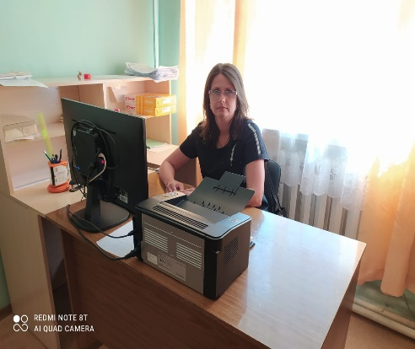
БЕРЕЖЛИВОЕ
Фотопредставление команды проекта
Ракова Марина Владимировна, старшая медицинская сестра поликлиники
Попова Ольга Валерьевна, регистратор

Slide 9
БЕРЕЖЛИВОЕ
Представление методики сбора проблематики для определения основных проблемных направлений, требующих улучшений в медицинской организации
Выполнить хронометраж внесения данных в МИС на детей состоящих в СОП и испытывающих трудности адаптации.
2. Провести выборочно проверку амбулаторных карт несовершеннолетних с целью выявления данных не внесённых в МИС.
3. Организовать проведения анализа работы узких специалистов в МИС в части профилактических медицинских осмотров несовершеннолетних.
4. Провести анализ соответствия оснащения кабинетов специалистов и диагностических служб приказу от 07.03. 2018 г. №92 Н « Об утверждении положения об организации оказания первично медико-санитарной помощи детям».
5. Заполненить листы проблем сотрудниками и анкеты пациентами.

Slide 10
АНКЕТА ДЛЯ ВРАЧЕЙ
Знаете ли Вы, кого включать в группу детей в ТЖС? ДА/НЕТ
Как Вы выявляете детей в ТЖС
На патронаже ДА/НЕТ
На приеме в поликлинике ДА/НЕТ
Информация от соседей ДА/НЕТ
Информация от органов опеки ДА/НЕТ
Информация из полиции ДА/НЕТ
Другое (перечислить) ДА/НЕТ
Что предпринимаете при выявлении детей в ТЖС
Сообщаю руководителю отделения ДА/НЕТ
Сообщаю в полицию ДА/НЕТ
Сообщаю в органы опеки и попечительства ДА/НЕТ
Другое (перечислить) __________________________________
Бывают ли случаи в затруднении выявления детей в ТЖС? ДА/НЕТ
Если да, то почему _____________________________________
Заполняете ли Вы данные социального анамнеза и сведения о семье в карту МИС детям в ТЖС ? ДА/НЕТ
Какие трудности Вы испытываете при наблюдении детей в ТЖС?
- Нет информации в медицинской карте ребенка о том, что он находится в ТЖС ДА/НЕТ
- Сложность в составлении плана медико-социального сопровождения в случае, когда ребенок находится в социально-опасном положении ДА/НЕТ
Иные проблемы________________________________________
Испытываете ли Вы сложности записи несовершеннолетнего к узким специалистам в программе МИС ДА/НЕТ
Если да, то какие _____________________________________
Испытываете ли Вы сложности при формировании записи осмотра в программе МИС после проведенного медицинского профилактического осмотра детей ДА/НЕТ
Если да, то какие _____________________________________
БЕРЕЖЛИВОЕ

Slide 11
БЕРЕЖЛИВОЕ
Мониторинг данных проекта
до начала реализации

Slide 12
АНКЕТА ДЛЯ ПАЦИЕНТОВ
Знаете ли Вы о существовании следующего заключения: «ребенок в трудной жизненной ситуации»? ДА/НЕТ
Если Ваш ребенок находится «в трудной жизненной ситуации», знаете ли Вы, куда можно обратиться за помощью? ДА/НЕТ
Испытываете ли Вы трудности в получении:
Медицинской помощи (прохождение диспансеризации, проведение
дополнительных необходимых консультаций, инструментальных
исследований, клинических анализов)? ДА/НЕТ
если ДА, то какие проблемы, у каких специалистов (нет записи, долгое время ожидания, отсутствие специалиста, очереди и т.д):
-врач- офтальмолог –
-врач -акушер-гинеколог –
-врач- детский ортопед-травматолог –
-врач -детский эндокринолог –
- врач - детский хирург -
- врач- детский уролог - андролог -
- врач- детский стоматолог –
- врач- невролог –
- врач- отоларинголог –
- врач- психиатр детский, врач-психиатр подростковый –
-электрокардиография –
-Ультразвуковое исследование -
- клиническая лаборатория (анализы крови, мочи)-
Возникают ли у Вас трудности при необходимости посещения узких специалистов ДА/НЕТ
Если ДА , то каких специалистов
____________________________________________________________________
Социальной помощи ( решение Ваших социальных проблем, получение консультации и помощь социального работника и т.д.) ДА/НЕТ
Знаете ли Вы, что можете получить психологическую помощь (консультация психолога как Вашему ребенка, так и остальным членам семьи) ДА/НЕТ
Информируют ли Вас медицинские работники о необходимости ежегодного проведения Вашему ребенку профилактического медицинского осмотра ДА/НЕТ
БЕРЕЖЛИВОЕ

Slide 13
БЕРЕЖЛИВОЕ
Мониторинг данных проекта
до начала реализации
Опрос законных представителей детей, оказавшихся в трудной жизненной ситуации показал, что объективные трудности, имеются в равных долях при желании получить социальную и психологическую помощь. И меньшая часть законных представителей испытывает трудности при обращении за медицинской помощью. Это доказывает необходимость создания отдельной службы для оказания медицинской, социальной и психологической помощи детям, оказавшимся в трудной жизненной ситуации и их родителям/иным законным представителям.

Slide 14
БЕРЕЖЛИВОЕ
Лист проблем
№ п/п | Наименование проблемы | Дата написания | Статус | Ф.И.О. исполнителя | Дата Решения | Примечания
1 | Отсутствие информирования законных представителей о необходимости прохождения профилактического медицинского осмотра с несовершеннолетним | 24.03.2021 | + | Участковые медицинские сестры . | 05.07.2021
2 | Отсутствие актуальных списков детей состоящих в СОП и испытывающих трудности в адаптации для предоставления фельдшерам ФАП, врачебных амбулаторий | 24.03.2021 | + | Участковые медицинские сестры . | 05.07.2021
3. | Длительный период ожидания приёма узкого специалиста | 22.04.2021 | + | Зам. по внебольничной помощи Губанова Т.А. | 05.07.2021
4. | Наличие очереди в лабораторию и диагностические кабинеты (УЗИ, ЭКГ) | 22.04.2021 | + | Зам. по внебольничной помощи Губанова Т.А. | 05.07.2021
5. | Отсутствие взаимодействия с фельдшерами ФАП, врачебных амбулаторий (предварительный осмотр, антропометрия, заполнение документации) | 22.04.2021 | + | Врач кабинета МСП Руденских М.С. | 05.07.2021
6. | Не полное оснащение кабинета МСП согласно приказа МЗ РФ № 92 от 07.03.2018г | 22.04.2021 | + | Зам. по внебольничной помощи Губанова Т.А. | 05.07.2021

Slide 15
БЕРЕЖЛИВОЕ
Лист проблем
№ п/п | Наименование проблемы | Дата написания | Статус | Ф.И.О. исполнителя | Дата решения | Примечания
7 | Отсутствие предварительной записи в программе МИС к узким специалистам | 22.04.2021 | + | Програмист Ионов С.В. | 05.07.2021
8. | Отсутствие прописанной роли узких специалистов в МИС участвующих в профилактических медицинских осмотрах. | 22.04.2021 | + | Програмист Ионов С.В. | 05.07.2021
9. | Не оснащены оборудованием для остров детей кабинеты УЗИ, офтальмолога и ЭКГ. | 22.04.2021 | + | Главный врач Новиков В.В. | 05.07.2021
10. | Отсутствие в программе МИС сигнальных сведений о проживании ребёнка в семье, состоящей в СОП и испытывающей трудности в адаптации. | 22.04.2021 | + | Райпедиатр Панова М.Г. | 05.07.2021

Slide 16
БЕРЕЖЛИВОЕ
Основная проблема процесса
Что? Заполнение карты МИС ребенка в трудной жизненной ситуации во вкладках «дополнительные сведения по семье» и «социальный статус»
Где? В медико-социальном кабинете детского поликлинического отделения ГБУЗ НСО «Кочковская ЦРБ», кабинеты врачей специалистов
Когда? 01.03.2021
Сколько? составила 0%

Slide 17
БЕРЕЖЛИВОЕ
Ключевая цель проекта
Что? Заполнение карты МИС ребенка в трудной жизненной ситуации во вкладках «дополнительные сведения по семье» и «социальный статус»
Где?
Когда? 19.07.2021
Сколько? составила 0%

Slide 18
БЕРЕЖЛИВОЕ
Дорожная карта

Slide 19
БЕРЕЖЛИВОЕ
Вовлеченные лица и границы процесса
Заказчик проекта: Новиков Владимир Владимирович
Процесс: Организация медико-социальной помощи несовершеннолетним в категории СОП и испытывающих трудности в социальной адаптации
Границы процесса:
Наачало: от момента внесения записи в МИС ребенка, оказавшегося в трудной жизненной ситуации
Окончание: до 100% внесения амбулаторных карт в МИС на детей, оказавшегося в трудной жизненной ситуации
Руководитель проекта – Панова Марина Геннадьевна
Команда проекта – Астапова Елена Александровна Юстус Виктория
Руденских Маргарита Сергеевна Сергеевна
Волошина Надежда Викторовна
Ракова Марина Владимировна
Тихоненко Татьяна Викторовна
Попова Ольга Валерьевна

Slide 20
БЕРЕЖЛИВОЕ
Обоснование выбора проекта
Описание проблемы:
Что? Отсутствие полной информации в МИС о ребенке, попавшем в ТЖС и
отсутствие комплексного плана работы с несовершеннолетним и его семьей
Где? В медико-социальном кабинете детского поликлинического отделения ГБУЗ НСО «Кочковская ЦРБ», кабинеты узких специалистов
Когда? на 01.03.2021
Сколько? Составляет - 0
2. Влияние на цели/задачи (что будет, если проект не реализовать):
Отсутствие полноценного сопровождения ребенка, находящегося в трудной жизненной ситуации и предупреждения реализации медико-социальных рисков.
Отсутствие полной информация в МИС о ребенке приводит к отсутствию преемственности между врачами и медицинскими организациями, что приводит к прекращению сопровождения ребенка в ТЖС и семьи.
Трудоемкость процесса (в том числе кросс-функциональность):
Неудовлетворенность заказчика:
Недостаточная эффективность работы медико-социального кабинета на начальном этапе его организации с детьми , попавшими в ТЖС или СОП , трудности при оценке заключений узких специалистов.
Сложность контроля за медико-социальным сопровождением детей, находящихся в ТЖС, а также организацией взаимодействия медицинских работников между собой и с иными органами.

Slide 21
БЕРЕЖЛИВОЕ
Цели и плановый эффект
Цель | Текущий показатель на 01.03.2021 (ед.изм) | Целевой показатель 19.08.2021 (ед. изм)
Заполнение карты в МИС ребенка в трудной жизненной ситуации во вкладках «дополнительные сведения по семье» и «социальный статус» | 0 | 100%

Slide 22
БЕРЕЖЛИВОЕ
Ключевые сроки
Фаза проекта | Начало | Окончание
Подготовка и открытие проекта | 15.03.2021 | 04.04.2021
Диагностика и целевое состояние | 05.04.2021 | 02.05.2021
Внедрение улучшений | 03.05.2021 | 06.06.2021
Закрепление результатов и закрытие проекта | 07.06.2021 | 04.07.2021
Доклад о результатах | 05.07.2021 | 18.07.2021

Slide 23
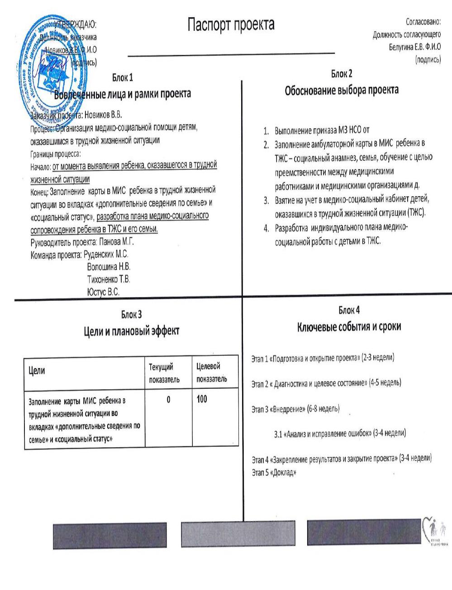

Slide 24
БЕРЕЖЛИВОЕ
Лист хронометража текущего процесса
Реестр потерь
Дополнительная обработка – поиск в амбулаторной карте ребенка и
в МИС данных по причине трудной жизненной ситуации. При
отсутствии данных узнает их у участкового врача, участковой
медицинской сестры, поиск в амбулаторной карте заключений узких
специалистов
Дополнительные перемещения – осуществление повторного патронажа и сбор анамнеза.
3. Дефекты/брак – дефект наблюдения за детьми в трудной жизненной
ситуации, связанных с отсутствием данных в карте МИС. Брак
проявляется в несвоевременном взятии на учет, отсутствие плана
медико-социального сопровождения, несвоевременное
обследование и лечение, проведение диспансеризации и
профилактического осмотра. Отсутствие оказания психологической и
социальной помощи. Несвоевременное информирование органов
опеки, правоохранительных органов и прокуратуры.

Slide 25




БЕРЕЖЛИВОЕ
Карта состояния текущего процесса
Открыть карту пациента
Внесение социального статуса
Работа в разделе «семья»
Отметка категории в трудной жизненной ситуации
20 сек
44,84 сек
446,32 сек
4,0 сек
Работа в разделе «присоединенные документы
Создание шаблона «плана наблюдения»
Внесение выбранного индивидуального плана в раздел прикрепленных документов
60,0 сек
300,0 сек
20,0сек
Кэф= ВСЦ/ВПП х 100%= 40,0:895,16 х 100 = 4,5%

Slide 26
БЕРЕЖЛИВОЕ
Диаграмма Исикавы
Оборудование Метод Материал
(на чём?) (как?) (чем?)
Почему Отсутствие полной информации в МИС о ребенке, попавшем в ТЖС и
отсутствие комплексного плана работы с несовершеннолетним и его семьей
Нет в МИС сигнального значка,
определяющего статус ребенка в ТЖС.
Нет в шаблонов планов медико-социального сопровождения детей в ТЖС
Отсутствует в МИС раздела «План работы для детей в ТЖС»
- Проблемы при внесении в МИС При повышенной нагрузке врача
данных социального статуса, сведений о семье, открывать карту пациента, для ознакомления
- Медицинские сестры не вносят своевременно в с социальным статусом не представляется возможным
МИС информацию о социальном статусе, семье, ребенка,
попавшего в ТЖС
Врачи не смотрят план.
- отсутсвие настороженности с целью выявления социальных
рисков в семье
Человек Окружающая среда
(кто?) (где?)

Slide 27
БЕРЕЖЛИВОЕ
«5 почему»
1. Для кого это является проблемой? - для участковых врачей-педиатров
2. В чем заключается проблема? – отсутствии полной информации в МИС о детях в ТЖС
3. Когда проблема имеет место быть? – в период выявления детей в ТЖС или СОП
4. Где обнаружена проблема? – кабинет медико-социальной помощи ГБУЗ НСО «Кочковская ЦРБ».
5. Почему это является проблемой? – Недостаточное качество медико-социального сопровождения детей в ТЖС, которое не исключает возможности реализации медико-социального риска в разных проявлениях (суицид, правонарушения, алкоголизм, наркозависимость, заражение ИПП, ВИЧ и т.п.)
6. При каких обстоятельствах возникла проблема? – при выявлении детей, попавших в ТЖС (трудную жизненную ситуацию) или в СОП (социально опасное положение), при смене лечащего врача несовершеннолетнего в одной медицинской организации, при смене места жительства таких детей нет информации у другой медицинской организации.

Slide 28










БЕРЕЖЛИВОЕ
Пирамида проблем
В МИС нет сигнального знака, указывающего на то, что ребенок находится в ТЖС.
В разделе «Избранное» в карте ребенка, нет блока ,
где можно было бы внести план работы с ребенком.
Медленная работа МИС часто.
Разработка блока «ТЖС» в МИС: метка для в всех детей группы при открытии карты, в раздел «избранное» необходим блок для внесения плана медико-социального сопровождения
Решить проблему бесперебойной быстрой работы МИС.
Минцифра НСО
Отсутствие преемственности между медицинскими работниками и медицинскими организациями по медико-социальному сопровождению детей в ТЖС по причине отсутствия полной информации о них в МИС.
Нет в эффективном контракте медицинских сестер уточнения объема работы в МИС, а именно по заполнению разделов «Семья», «Социальный статус».
Вносить в карты МИС детям в ТЖС информацию о семье и социальном статусе.
Дополнить эффективный контракт медицинских сестер по внесению в карту МИС ребенка информации: разделов карты «Семья», «Социальный статус».
В функции социального работника кабинета МСП вменить в обязанности заполнение данных разделов в МИС после проведения социального патронажа семьи.
Отсутствует полная картотека детей, находящихся в ТЖС.
Отсутствие плана работы медико-социального кабинета по индивидуальному медико-социальному сопровождению детей в ТЖС, в том числе по медицинскому обеспечению, социальной и психологической помощи .
Отсутствие стандартных планов медико-социального сопровождения детей, находящихся в ТЖС и их семей.
При высоких нагрузках врачей на приеме индивидуальная работа с ребенком в ТЖС недостаточно эффективна.
Создание картотеки детей, находящихся в ТЖС.
Составление плана работы кабинета «Медико-социальной помощи детям» по медицинскому обеспечению (диспансеризация, профилактические осмотры, лечение, оздоровление), психологическая помощь (консультирование, занятия), социальная помощь (консультирование, контроль и т.д.)
Разработка стандартных планов медико-социального сопровождения детей в ТЖС с учетом групп медико-социального риска.
Оптимизировать работу с детьми в ТЖС в кабинете медико-санитарной помощи детям.

Slide 29
БЕРЕЖЛИВОЕ
Коренные причины выявленных проблем
№ п/п | Названия выявленных проблем | Причины выявленных проблем | Коренная причина | Меры по решению | Статус | ФИО исполнителя | Дата решения
1. | Не заполнены в МИС разделы «Семья» | Ранее не ставилась указанная задача работы с вкладкой МИС | Не внесено в функциональные обязанности эффективный контракт | Поставить задачу заполнения и внести в эффективный контракт |  | Панова М.Г. | 01.04.2021
2. | Участковая служба не заполняет в МИС раздел карты пациента «Социальный статус» | Ранее не ставилась указанная задача работы с вкладкой МИС | Недоработан эффективный контракт | Поставить задачу и внести в эффективный контракт |  | Панова М.Г. | 01.04.2021
3. | В системе МИС в карте пациента нет раздела для внесения плана медико-социальной работы с ребенком в ТЖС | Нет раздела в карте МИС пациента, где можно разместить план | Заявка на создание раздела в МИС для внесения плана | Составить заявку в МИС |  | Ионов С.В. | 01.06.2021
4. | В МИС не разработан раздел по работе с детьми, попавшими в ТЖС и находящимся в СОП | Отсутствие данного блока в МИС | Недоработка блока | Составить заявку в МИС |  | Ионов С.В. | 01.06.2021
5. | Нет полной интерпритации понятия «трудной жизненной ситуации» | Несовершенство данного блока в МИС | Недоработка блока | Составить заявку в МИС |  | Ионов С.В. | 01.03.2021
6. | Медленная работа МИС достаточно часто. | Несовершенство МИС | Недоработка | Работа МЗ НСО |  | Ионов С.В.
7. | При высоких нагрузках врачей на приеме , индивидуальная работа с ребенком в ТЖС в МИС во время приема невозможна. | Нет полной картотеки детей в ТЖС | Не организовано создание полной картотеки пациентов | Создать картотеку детей в ТЖС в кабинете медико-социальной помощи детям |  | Губанова Т.А. | 01.06.2021

Slide 30
БЕРЕЖЛИВОЕ
Коренные причины выявленных проблем
№ п/п | Названия выявленных проблем | Причины выявленных проблем | Коренная причина | Меры по решению | Статус | ФИО исполнителя | Дата решения
8 | В амбулаторных картах детей в ТЖС нет комплексных планов медико-социального сопровождения, имеются только медицинская часть плана. | План наблюдения детей в ТЖС в соответствии с их медико-социальными рисками отсутствует из-за отсутствия нужных знаний и времени участкового педиатра | Отсутствие комплексного подхода к проблеме наблюдения детей в ТЖС на территориальном участке. | Создание шаблонов планов сопровождения детей в ТЖС с включением медицинского, социального и психологического разделов) |  | Панова М.Г. | 15.06.2021

Slide 31
БЕРЕЖЛИВОЕ
Ключевые особенности
текущего состояния
В МИС не внесены сведения о семье, социальном статусе ребенка в ТЖС.
Не сформированы сигнальные значки в МИС для всей группы детей, находящихся в ТЖС, указывающие на их принадлежность к группам медико-социального риска.
Нет задания медицинским работникам заполнять в картах МИС сведений о семье и социальном статусе, нет разделения функций по заполнению различных вкладок в МИС между врачами, медицинскими сестрами.
В МИС нет отдельного блока (вкладки) для внесения плана работы с детьми в ТЖС.
5. В МИС «трудная жизненная ситуация» включает только детей, подлежащие диспансеризации: дети-сироты и дети, оставшихся без попечения родителей, в том числе усыновленные (удочеренные), принятые под опеку (попечительство), в приемную или патронатную семью и пребывающие в стационарных учреждениях дети-сироты и дети, находящиеся в трудной жизненной ситуации.
Понятие «трудной жизненной ситуации» раскрыто не в соответствии с Федеральном законе Российской Федерации «Об основных гарантиях прав ребенка Российской Федерации» от 24 июля 1998 года No124 -Ф3, ст. 1 (в ред. От 30 июня 2007 г.) : оставшиеся без попечения родителей; дети –инвалиды; дети с ограниченными возможностями здоровья, то есть имеющие недостатки в физическом и (или) психическом развитии; дети - жертвы вооруженных и межнациональных конфликтов, экологических и техногенных катастроф, стихийных бедствий; дети из семей беженцев и вынужденных переселенцев; дети, оказавшиеся в экстремальных условиях; дети - жертвы насилия; дети, отбывающие наказание в виде лишения свободы в воспитательных Колониях; дети, находящиеся в специальных учебно-воспитательных учреждениях; дети, проживающие в малоимущих семьях; дети с отклонениями в поведении; дети, жизнедеятельность которых объективно нарушена в результате сложившихся обстоятельств и которые не могут преодолеть данные обстоятельства самостоятельно или с помощью семьи.

Slide 32
БЕРЕЖЛИВОЕ
Карта целевого состояния процесса
Открыть карту пациента
Увидеть сигнальный значок ТЖС
Посмотреть социальный статус
Посмотреть план работы с пациентом
Работа с пациентом
Внести изменения в план на дальнейший период

Slide 33
БЕРЕЖЛИВОЕ
Ключевые особенности
целевого состояния
Минимальная затрата времени на оценку карты ребенка в ТЖС.
Оформление разделов «Семья», «Социальный статус» в картах МИС детей в ТЖС 100%.
Имеются планы медико-социального сопровождения ребенка в ТЖС и семьи в картах МИС – 100%
4. Вся информация по ТЖС сохраняется в электронном документе пациента.
5. Планомерная эффективная работа с ребенком в ТЖС и его семьей.

Slide 34
БЕРЕЖЛИВОЕ
План мероприятий
№ | мероприятие | Дата начала реализации | Дата окончания реализации | Статус | ФИО ответственного | ФИО исполнителя | Затраты, руб. | Полученный эффект мероприятия/ комментарий
1 | Поставить задачу заполнения раздела «семья» и внести в эффективный контракт медицинских сестер участковых, социального работника | 11.05.2021 | 01.07.2021 |  | Зам. по внеб. пом. Губанова Т.А. | Райпедиатр Панова М.Г. |  | Сокращается время знакомства с семьей, улучшается преемственность
2 | Поставить задачу заполнения в МИС «социальный статус» и внести в эффективный контракт участковой медицинской сестры, социального работника | 11.05.2021 | 01.07.2021 |  | Зам. по внеб. пом. Губанова Т.А. | Райпедиатр Панова М.Г. |  | Преемственность в наблюдении и видны медико-социальные риски
3 | Составить заявку в МИС о разработке вкладки для плана медико-социального сопровождения ребенка и семьи | 01.06.2021 | 06.06.2021 |  | Зам. по внеб. пом. Губанова Т.А. | Райпедиатр Панова М.Г. |  | Преемственность и качество в наблюдении
4 | Составить заявку в МИС о разработке раздела по работе с детьми, попавшими в ТЖС и находящимся в СОП, в том числе сигнальной метки о ребенке в ТЖС | 01.06.2021 | 06.06.2021 |  | Зам. по внеб. пом. Губанова Т.А. | Райпедиатр Панова М.Г. |  | Преемственность и быстрое оказание медико-социальной помощи детям в ТЖС
5 | Составить заявку в МИС о расширении вкладки по детям в ТЖС, включить все группы медико-социального риска | 15.06.2021 | 01.07.2021 |  | Зам. по внеб. пом. Губанова Т.А. | Райпедиатр Панова М.Г. |  | Своевременное и быстрое продление сертификата ЭП

Slide 35
6 | Создать картотеку детей в ТЖС в кабинете медико-социальной помощи детям | 11.05.2021 | 01.07.2021 |  | Райпедиатр Панова М.Г. | м/с Астапова Е.А. |  | Планомерная и эффективная работа с детьми в ТЖС
7 | Создание шаблонов планов сопровождения детей в ТЖС с включением медицинского, социального и психологического разделов) | 10.05.2021 | 30.06.2021 |  | Райпедиатр Панова М.Г. | м/с Астапова Е.А. |  | Своевременное оказание медицинской, психологической и социальной помощи ребенку в ТЖС и семье
8 | Внести планы медико-социального наблюдения детям в амбулаторные карты детям в ТЖС, в том числе в МИС. | 11.05.2021 | 01.07.2021 |  | Райпедиатр Панова М.Г. | м/с Астапова Е.А. |  | Преемственность улучшается

Slide 36
Результаты проекта
1 | Наименование цели | Показатель на начало проекта | Целевой показатель | Показатель на окончание проекта
2 | Заполнение карты в МИС ребёнка в ТЖС во вкладках ( дополнительные сведения по семье и социальный статус) | 0 | 100 | 100

Slide 37
БЕРЕЖЛИВОЕ
Мониторинг устойчивости улучшений, внедренных в результате реализации проекта
№ п/п | План проведения мониторинга устойчивости внедренных улучшений в рамках реализации проекта по улучшению
1 | Показатели, соответствующие поставленным целям | 100% заполнение амбулаторных карт в МИС
2 | Источники информации | Динамическая работа с картотекой
3 | Метод сбора информации | Работа с журналом регистрации детей в ТСЖ, впервые поставленных на учёт в кабинет МСП
4 | Частота и график сбора информации | Еженедельно
5 | Ответственный за сбор информации | Врач кабинета МСП Панова М.Г.
6 | Технология обработки и анализа информации | Непосредственный анализ карт в МИС
7 | Предоставление и использование информации | Выявление незаполненных данных в картах детей, проведение сбора информации и заполнение документации.

Slide 38
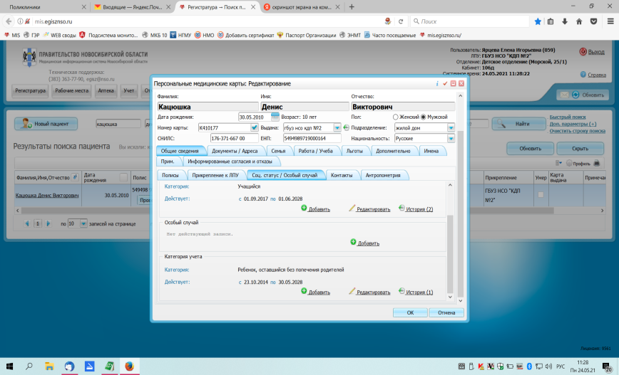
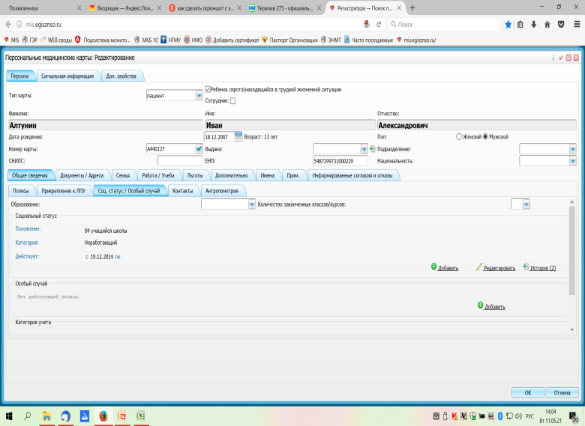




ГБУЗ НСО «Кочковская ЦРБ»
Организация медико-социальной помощи детям, оказавшимся в трудной жизненной ситуации
БЫЛО
СТАЛО
фото
фото
Итоги:

Slide 39
ГБУЗ НСО «Кочковская ЦРБ»
Организация медико-социальной помощи детям, оказавшимся в трудной жизненной ситуации
БЫЛО
СТАЛО
фото
фото
Итоги:

Slide 40
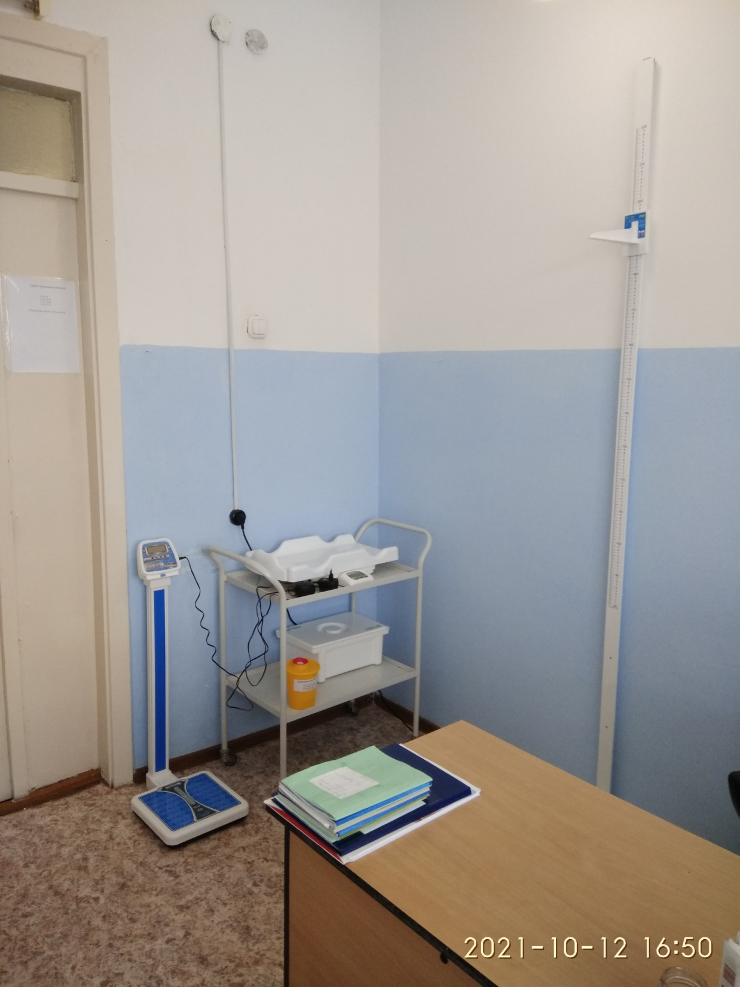
БЕРЕЖЛИВОЕ

Slide 41
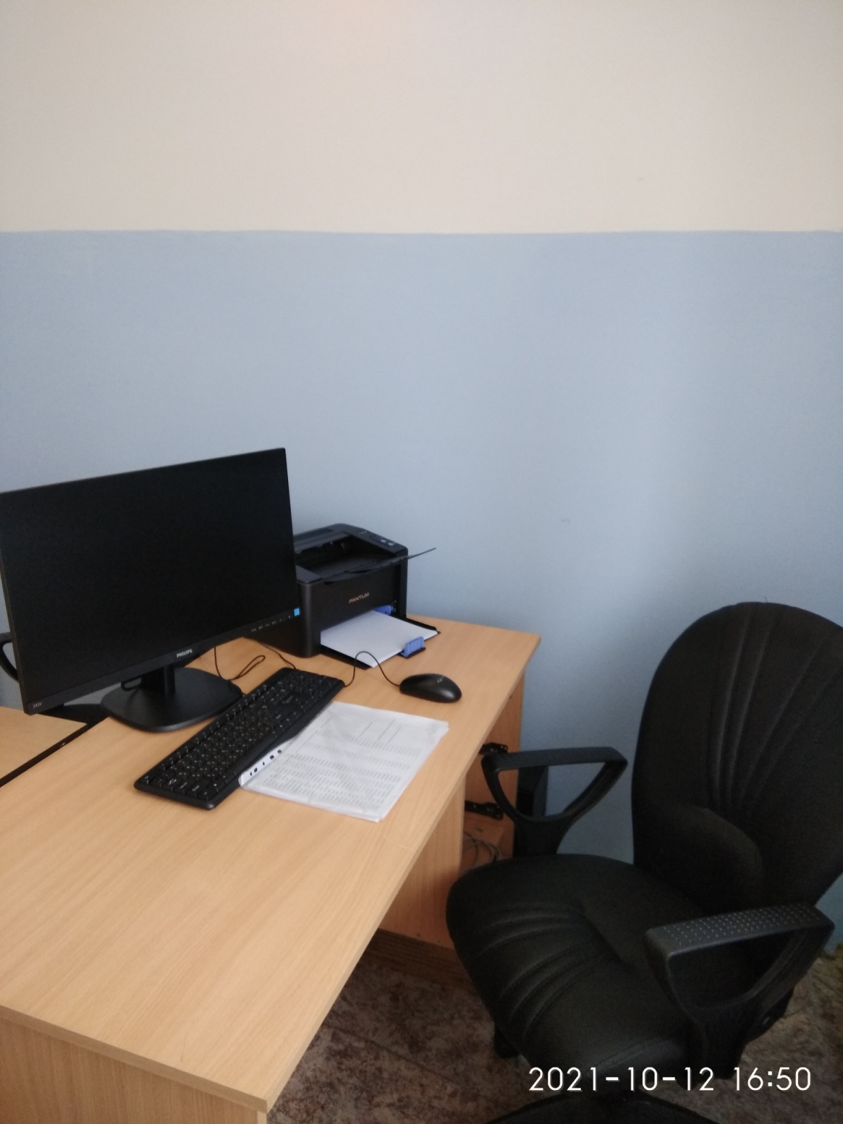
БЕРЕЖЛИВОЕ

Slide 42
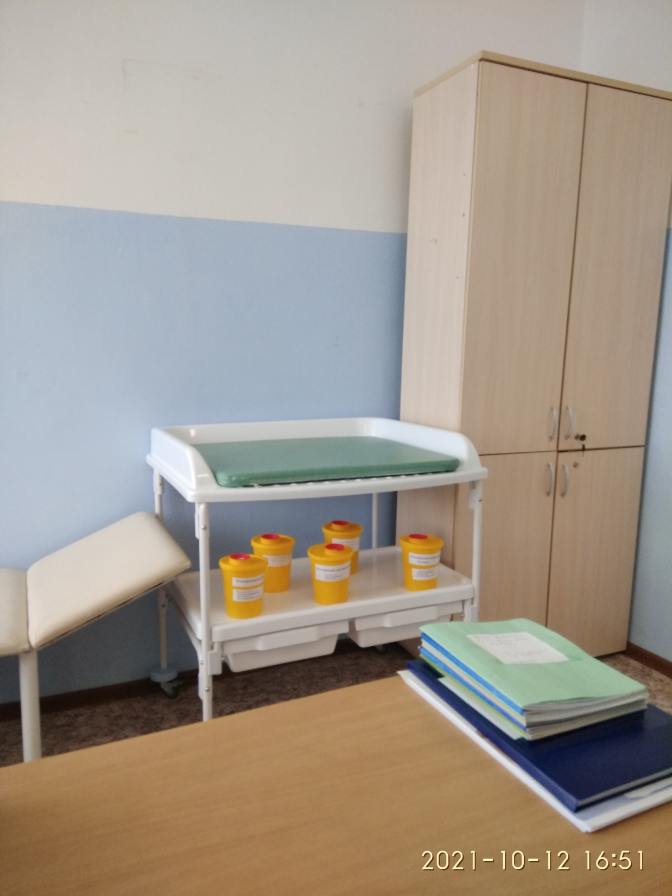
БЕРЕЖЛИВОЕ

